Slide 1
H
Khảo sát Super Video Resolution và ứng dụng trong tăng chất lượng ảnh, video
Deep Blind Video Super-resolution

Slide 2
Thành viên 1
Thành viên 2
Thành viên 3
Thành viên 4
Nguyễn Duy Quang
Phạm Xuân Hoàng
Cao Đinh Quí
Đào Văn Cảnh
20120360
18600096
20120560
20120438

Slide 3
Nội dung
Đánh giá
Evaluation
Deep Blind Video Super-resolution
Kết quả
Results

Slide 4
Đánh giá

Slide 5



Strength
PSNR
Here You can Add Some Brief Text That will Explain Your Tittle This is Just a Demo Text So You Can Replace These Texts
$$MSE=\frac{1}{N}\sum_{i=1}^{N}{{\left(I_{Gt}\left(i\right)−I_{t}\left(t\right)\right)}^{2}}$$
Pro:
Kiểm tra ảnh chi tiết (kiểm tra và so sánh các chiến lược tối ưu hóa khác nhau).
Bắt nhiễu, thay đổi độ sáng, tương phản…
Con:
Kém trong việc bắt nhiễu nội dung, làm mờ, quay và dịch không gian…
$$PSNR=10.\lg\left(\frac{M^{2}}{MSE}\right)$$
$I_{Gt}, I_{t}, M$: Giá trị điểm ảnh của ảnh Ground truth, ảnh kết quả và tối đa.

Slide 6



SSIM
$$SSIM={\left[L\left(I_{t}, I_{Gt}\right)\right]}^{α}{\left[C\left(I_{t}, I_{Gt}\right)\right]}^{β}{\left[S\left(I_{t}, I_{Gt}\right)\right]}^{γ}$$
$L\left(I_{t}, I_{Gt}\right)$, $C\left(I_{t}, I_{Gt}\right)$, $S\left(I_{t}, I_{Gt}\right)$: Tương ứng là hệ số độ sáng, độ tương phản và cấu trúc giữa 2 ảnh
$$L\left(I_{t}, I_{Gt}\right)=\frac{2μ_{I_{t}}μ_{I_{Gt}}+C_{1}}{μ_{I_{t}}^{2}+μ_{I_{Gt}}^{2}+C_{1}}$$
$$μ_{I_{t}}=\frac{1}{N}\sum_{i=1}^{N}{I_{t}\left(i\right)}$$

Slide 7


SSIM
$$SSIM={\left[L\left(I_{t}, I_{Gt}\right)\right]}^{α}{\left[C\left(I_{t}, I_{Gt}\right)\right]}^{β}{\left[S\left(I_{t}, I_{Gt}\right)\right]}^{γ}$$
$L\left(I_{t}, I_{Gt}\right)$, $C\left(I_{t}, I_{Gt}\right)$, $S\left(I_{t}, I_{Gt}\right)$: Tương ứng là hệ số độ sáng, độ tương phản và cấu trúc giữa 2 ảnh
$$C\left(I_{t}, I_{Gt}\right)=\frac{2σ_{I_{t}}σ_{I_{Gt}}+C_{2}}{σ_{I_{t}}^{2}+σ_{I_{Gt}}^{2}+C_{2}}$$
$$σ_{I_{t}}={\left(\frac{1}{N−1}\sum_{i=1}^{N}{{\left(I_{t}\left(i\right)−μ_{I_{t}}\right)}^{2}}\right)}^{\frac{1}{2}}$$

Slide 8


SSIM
$$SSIM={\left[L\left(I_{t}, I_{Gt}\right)\right]}^{α}{\left[C\left(I_{t}, I_{Gt}\right)\right]}^{β}{\left[S\left(I_{t}, I_{Gt}\right)\right]}^{γ}$$
Pro:
Ước lượng nhiễu nội dung
Bắt nhiễu, mờ…
Con:
Kém trong việc bắt nhiễu thay đổi độ sáng, tương phản, quay, dịch không gian…
$L\left(I_{t}, I_{Gt}\right)$, $C\left(I_{t}, I_{Gt}\right)$, $S\left(I_{t}, I_{Gt}\right)$: Tương ứng là hệ số độ sáng, độ tương phản và cấu trúc giữa 2 ảnh
$$S\left(I_{t}, I_{Gt}\right)=\frac{σ_{I_{t}I_{Gt}}+C_{3}}{σ_{I_{t}}σ_{I_{Gt}}+C_{3}}$$
$$σ_{I_{t}I_{Gt}}=\frac{1}{N−1}\sum_{i=1}^{N}{\left(I_{t}\left(i\right)−μ_{I_{t}}\right)\left(I_{Gt}\left(i\right)−μ_{I_{Gt}}\right)}$$

Slide 9
Deep Blind Video Super-resolution

Slide 10

$$L_{j} = SKF_{u_{i→j}}I_{i}+n_{j}$$
$L_{j}$: Tập frame ảnh/video cần xử lý.
$S$: Downsampling.
$K$: Blur kernel.
$F_{u_{i→j}}$: Warping của luồng quang, với $u_{i→j}$ đại diện cho luồng quang.
$I_{i}$: Tập frame ảnh/video cần xử lý.
$n_{j}$: Noise.

Slide 11
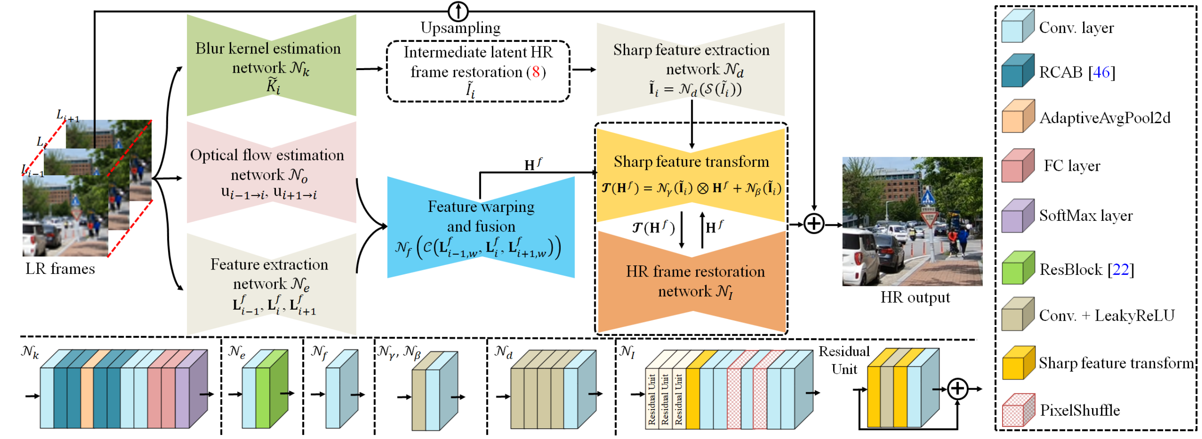

Slide 12
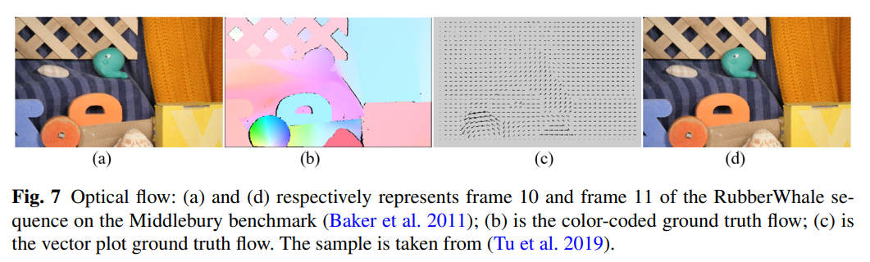
Ước lượng luồng quang
Bù trừ (căn chỉnh) chuyển động.
Nội suy.
Loại trừ (khôi phục) mờ và nhiễu.

Slide 13
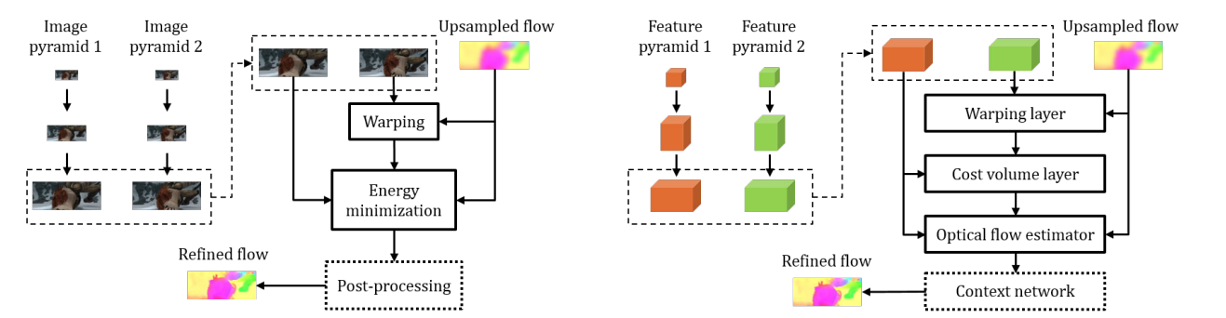
Ước lượng luồng quang
$$PWC−Net$$
Kết quả tương đối ổn.
Model nhỏ.

Slide 14
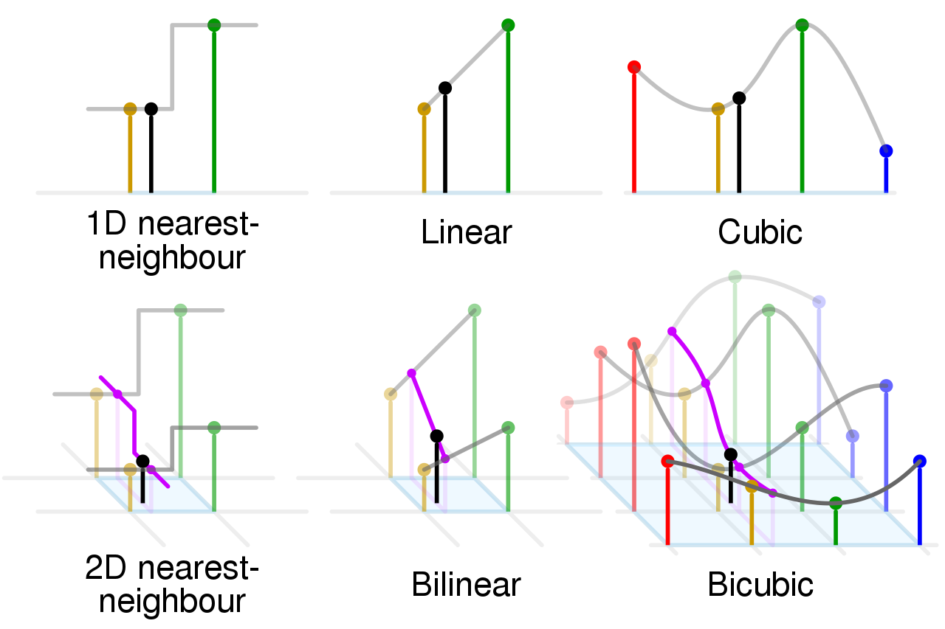
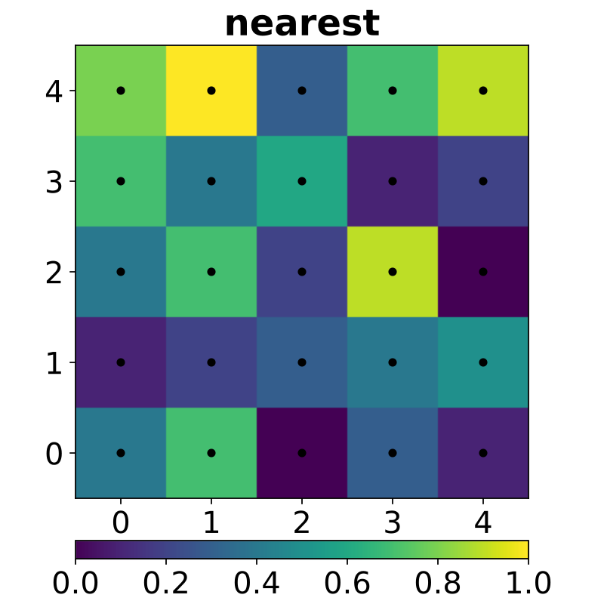
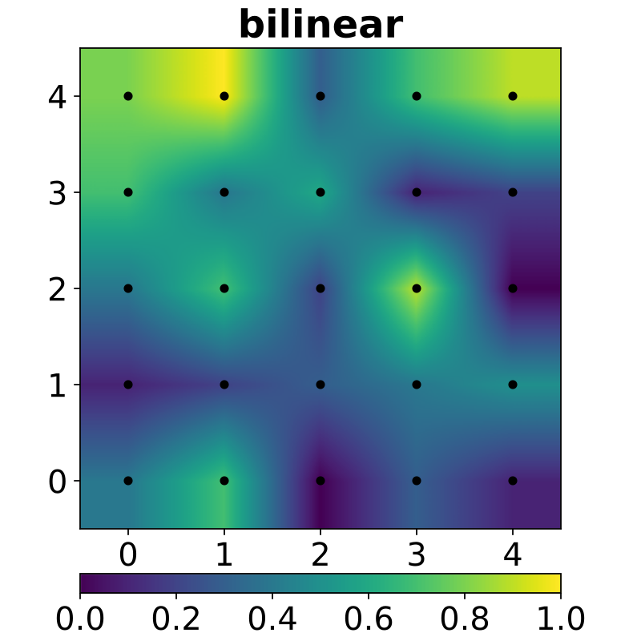
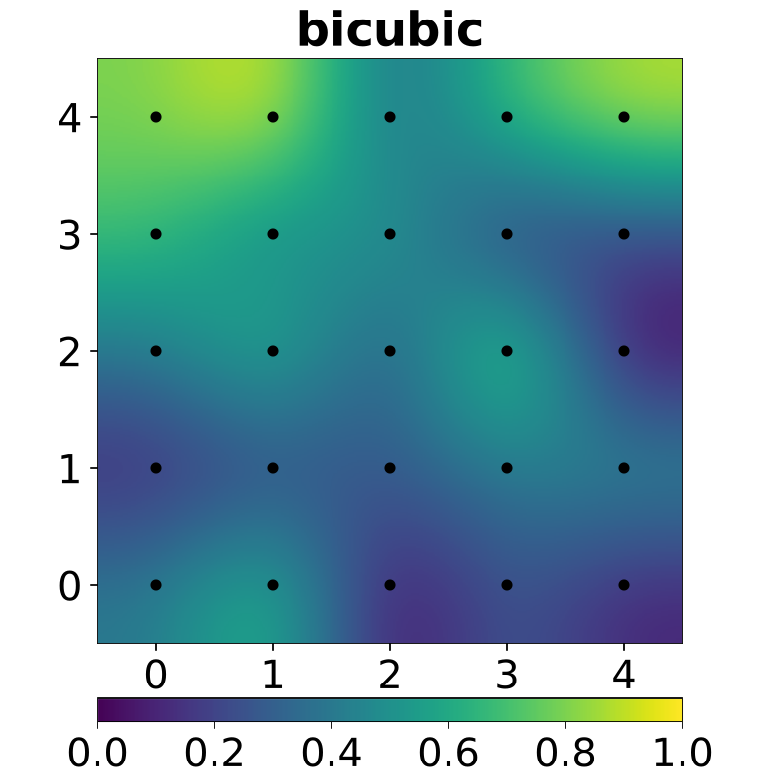
Ước lượng luồng quang

Slide 15
Ước lượng chuyển động mờ
Là hiện tượng giảm chất lượng hình ảnh do chuyển động giữa máy ảnh và cảnh trong quá trình quay.
Xóa mờ mù nhằm mục đích khôi phục hình ảnh tiềm ẩn và nhân mờ dựa trên hình ảnh mờ quan sát được, không đúng vị trí.

Slide 16
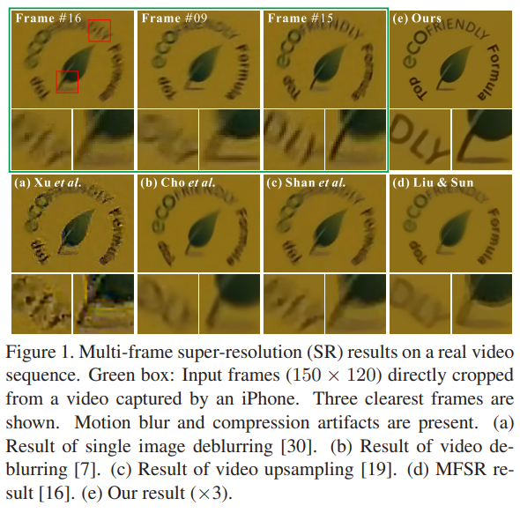
Ước lượng chuyển động mờ
Ảnh hưởng đến vùng tập trung.
Nhân mờ thường không xác định.
Các vấn đề:
Visual Artifacts (a).
Xóa mờ không hoàn toàn (b).
Sinh cạnh sai (d).

Slide 17



Ước lượng chuyển động mờ
$y$: Ảnh bị mờ.
$x$: Ảnh ban đầu
$k$: Nhân mờ (blur kernel).
${\left|\left|y – k * x\right|\right|}^{2}$: Khả năng thực thi sự giống nhau giữ hình ảnh bị mờ $y$ và hình ảnh.
$φ(x)$, $φ$(k): Ảnh trước và kernel trước. Là các biến phụ dùng để cân bằng phương trình.

Slide 18

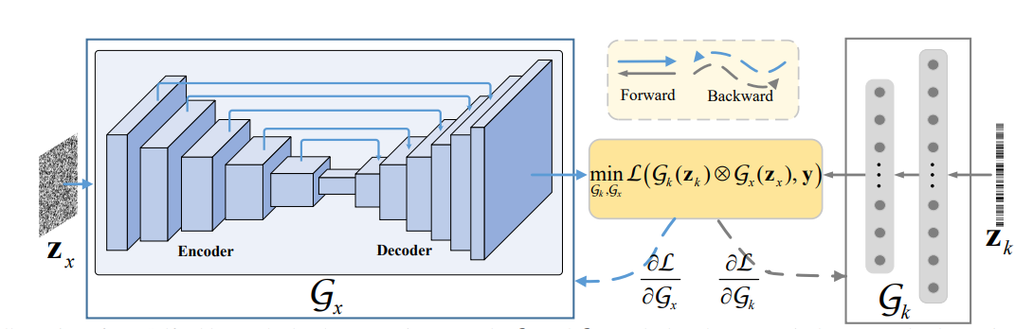
Ước lượng chuyển động mờ

Slide 19
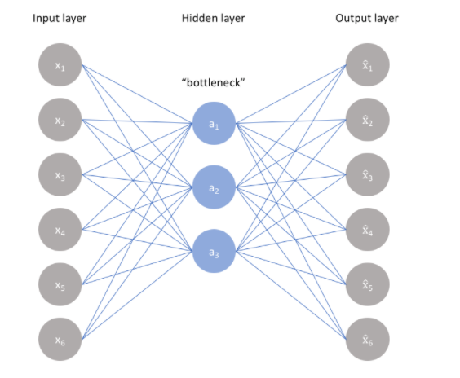
Ước lượng chuyển động mờ

Slide 20
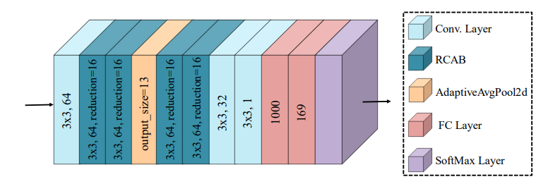
Ước lượng chuyển động mờ

Slide 21

Phục hồi video tiềm ẩn chất lượng cao trung gian

Slide 22
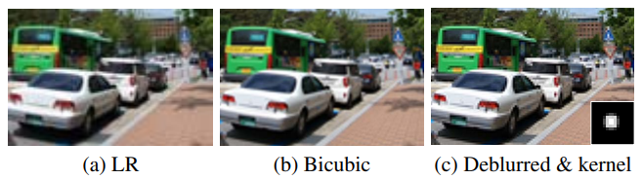
Phục hồi video tiềm ẩn chất lượng cao trung gian

Slide 23
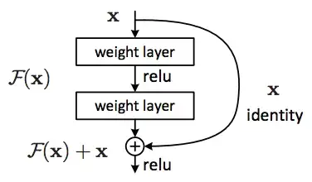
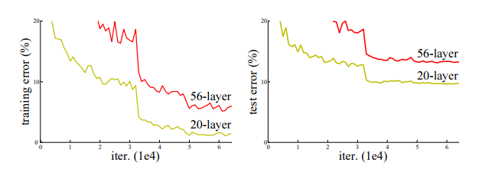
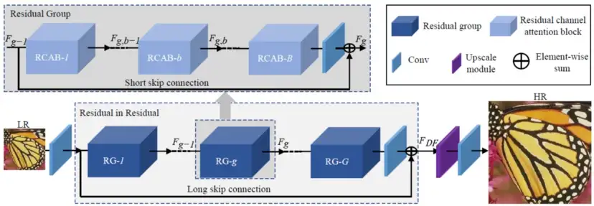
Hồi phục có hướng dẫn

Slide 24
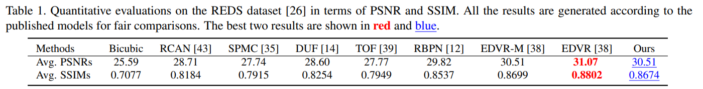
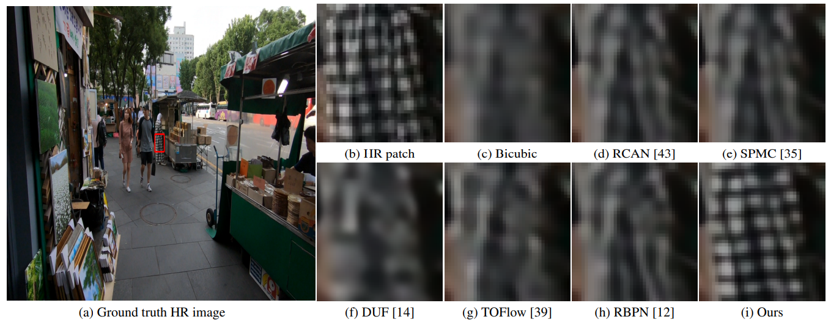
Kết quả

Slide 25
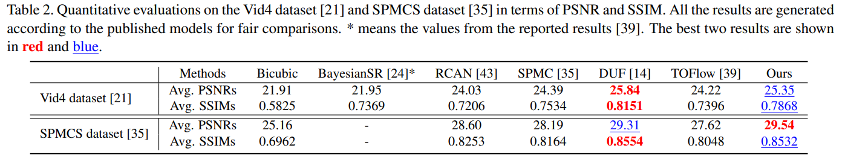
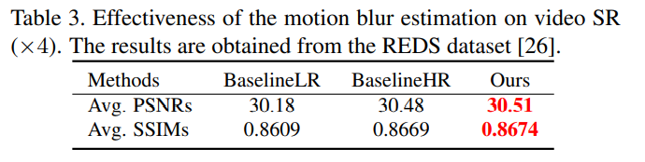
Kết quả

Slide 26
H
Thanks for watching!

